Slide 1

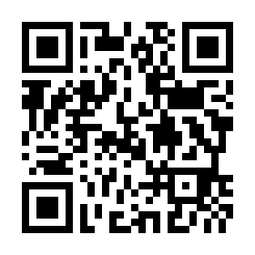
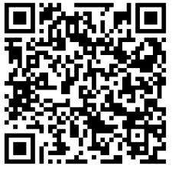

新規学卒者などを募集する事業主の皆さまへ
若者の募集・採用等に関する指針
ご対応いただきたい５つのポイントを紹介します
若者雇用促進法に基づく指針とは
青少年の雇用機会の確保及び職場への定着に関して事業主、特定地方公共団体、
職業紹介事業者等その他の関係者が適切に対処するための指針
「青少年の雇用の促進等に関する法律」（若者雇用促進法）に基づき、
若者を募集・採用等する事業主などが講ずべき措置をまとめた指針です。
男女雇用機会均等法等の改正（令和８年10月１日施行）に伴い、ハラスメント対策の強化について、事業主などが講ずべき措置を新たに定めています。
指針の全体版も
ご覧ください
１ | 募集にあたっての労働条件の明示などの対応が必要です
青少年が適切に職業選択を行い、安定的に働くことができるように、労働条件などの明示などに関する事項を遵守すること。
広告等により提供する青少年の募集に関する情報等は、青少年に誤解を生じさせるような表示としないこと。また、当該情報を正確かつ最新の内容に保つこと。
明示する従事すべき業務の内容等は、虚偽または誇大な内容としないこと。
固定残業代を採用する場合は、固定残業代に関する労働時間数と金額等の計算方法などを明示すること。
職業安定法に基づく職業紹介事業者等指針※第５を踏まえ、求職者等の個人情報を適切に取り扱うこと。
※ 「職業紹介事業者、求人者、労働者の募集を行う者、募集受託者、募集情報等提供事業を行う者、労働者供給事業者、労働者供給を受けようとする者等がその責務等に関して適切に対処するための指針」
固定残業代の詳細
労働関係法令の留意点
２ | 内定取消しは無効になることもあります
労働契約が成立したと認められる場合には、客観的に合理的な理由を欠き、社会通念上相当であると認められない採用内定取消しは無効とされることに十分に留意し、採用内定取消しを防止するため、最大限の経営努力などを行うこと。やむを得ない事情により採用内定取消しなどを行う場合には、就職先の確保について最大限の努力を行うこと。
※ 職業安定法施行規則第35条第2項では、採用内定取消しなどを行おうとする事業主は、所定の様式に
より、あらかじめ、公共職業安定所等に通知することとなっています。
採用内定または採用内々定と引き替えに、他の事業主に対する就職活動を取りやめるよう強要することなどの職業選択の自由を妨げる行為などは、青少年に対する公平・公正な就職機会の提供の観点から行わないこと。
労働契約が成立したと認められる場合には、採用内定者に対して、自由な意思決定を妨げるような内定辞退の勧奨は、違法な権利侵害に当たるおそれがあることから行わないこと。

Slide 2
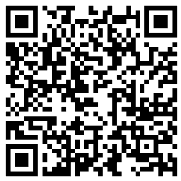
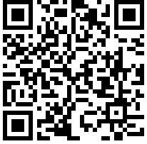
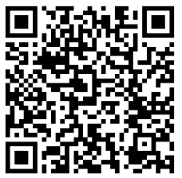


３ | 就活生などに対するハラスメントにも注意してください
新規!!
求職者等に対するセクシュアルハラスメントの防止のため、雇用管理上の措置を講ずること。また、男女雇用機会均等法に基づく求職活動等セクハラ防止指針※ ５及び６を踏まえ、必要に応じて適切な対応を行うように努めることが望ましいこと。（令和８年10月１日適用） ※ 「事業主が求職活動等における性的な言動に起因する問題に関して雇用管理上講ずべき措置等についての指針」
雇用する労働者が就職活動中の学生やインターンシップを行っている者等に対する言動について、必要な注意を払うよう配慮するように努めることが望ましいこと。
特に就職活動中の学生に対するセクシュアルハラスメント等は、正式な採用活動のみならず、OB・OG訪問等の場でも問題化しています。
企業としての責任を自覚し、OB・OG訪問等の際も含めて、セクシュアルハラスメント等は行ってはならないものであり厳正な対応を行う旨などを、研修などを実施し社員に対して周知徹底すること、OB・OG訪問等を含めて学生と接する際のルールをあらかじめ定めること等により、未然の防止に努めましょう。
ハラスメントの詳細
求職活動等セクハラ防止指針は
こちらからご確認ください。
４ | 「青少年雇用情報」の情報提供が必要です
ホームページでの公表などで、青少年雇用情報の全ての項目について情報提供することが望ましいこと。
青少年雇用情報とは
若者雇用促進法により、事業主は、応募者などに対して、平均勤続年数や研修の有無と内容といった就労実態等の職場情報を提供する仕組みがあります。
職場情報は、新卒者の募集を行う企業に対し、企業規模を問わず、
(ⅰ) 幅広い情報提供を努力義務
(ⅱ) 応募者等から求めがあった場合は、以下の３類型（ア～ウ）ごとに
１つ以上の情報提供を義務
としています。
(ア) 募集・採用に関する状況
(イ) 職業能力の開発・向上に関する状況
(ウ) 企業における雇用管理に関する状況
青少年雇用情報の詳細
５ | 卒業後３年以内の者も「新卒枠」での応募受付ができるよう努めてください
既卒者が卒業後少なくとも３年間は「新卒枠」に応募できるようにすることや、できる限り上限年齢を設けないように努めること。
通年採用や秋季採用の導入等の個々の事情に配慮した柔軟な対応を積極的に検討するよう努めること。
既卒者の応募の詳細
通年採用・秋季採用の詳細
都道府県労働局 ハローワーク
LL080226開若01
厚生労働省・都道府県労働局
LL需

